Slide 1
UNIVERSIDAD DE LAS FUERZAS ARMADAS – ESPE
DEPARTAMENTO DE ELÉCTRICA Y ELECTRÓNICA
CARRERA DE INGENIERÍA EN ELECTRÓNICA Y TELECOMUNICACIONES
Diseño e Implementación de un Prototipo para Fisioterapia con Kinect.
SONIA ALEJANDRA FONSECA FACTOS
Sangolquí, Enero 2016

Slide 2
Introducción

Slide 3
Antecedentes
Con el desarrollo de las tecnologías en los últimos años se ha dado un impulso a nuevos medios físicos, equipos o sistemas que ayuden a realizar las actividades fisioterapéuticas.
Debido a la combinación de rehabilitación y realidad virtual se ha establecido un nuevo concepto denominado Sistemas de Bajo Costo.
Con la implementación las herramientas que contribuyen a lograr la rehabilitación virtual (sensor de movimiento y software) se pretende conseguir un apoyo para la labor que el terapeuta desarrolla y brindar las comodidades que los pacientes requieren para mejorar su condición física y su salud en general.

Slide 4
Justificación
El número de personas con algún tipo de discapacidad en el Ecuador y en el mundo se está incrementando debido a que no es una condición únicamente biológica, sino que depende también de otros factores.
La fisioterapia y en sí la rehabilitación es una de las mejores opciones para mejorar la movilidad y las condiciones de vida de los pacientes.
Un prototipo basado en rehabilitación virtual, mediante Kinect, es de gran importancia por el impacto socioeconómico que produce.
Notes:
secretaria metropolitana de Medio Ambiente

Slide 5
OBJETIVOS

Slide 6
Objetivos
Objetivo General
Diseñar e implementar un prototipo para asistir a pacientes en proceso de fisioterapia utilizando un sensor de movimiento Kinect.

Slide 7
Objetivos
Objetivos Específicos
Realizar un estudio acerca del sensor Kinect; sus características, modos de operación y métodos de identificación de imágenes.
Determinar las aplicaciones, características y limitaciones que presenta el dispositivo Kinect.
Analizar los parámetros de comportamiento de las variables que se obtienen del sensor Kinect necesarias para el desarrollo del proyecto.
Desarrollar una breve revisión de conceptos de fisioterapia para establecer los parámetros necesarios que se considera al momento de ejecutar una rutina de ejercicios.
Diseñar los bloques funcionales que formarán parte de la aplicación.

Slide 8
MARCO CONCEPTUAL

Slide 9
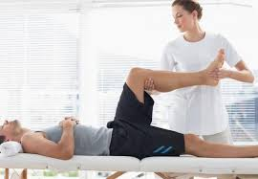
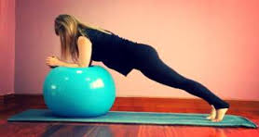
EJERCICIO TERAPÉUTICO
EJERCICIO PASIVO
LIBRES
ASISTIDOS
EJERCICIO ACTIVO

Slide 10
Captura de Movimiento (MoCAP)
MoCAP
Ópticos
Indicadores Pasivos
Indicadores Activos
Mecánicos
Sin Marcadores

Slide 11
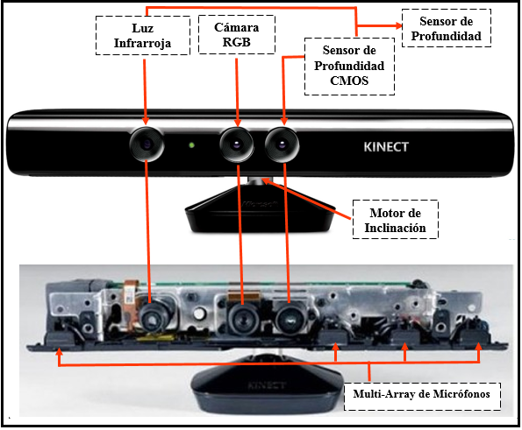
Sensor Kinect

Slide 12
Software Controlador del Sensor Kinect
OpenKinect
Año 2010.
Ingeniería Inversa
OpenNI SDK
PrimeSense
SDK Microsoft
Año 2012
Incluye drivers
Documentación

Slide 13
DISEÑO DEL PROTOTIPO

Slide 14
DIAGRAMA DE BLOQUES DEL PROTOTIPO
REQUISITOS.
Sensor Kinect necesario para la captura de movimientos.
Computador con un procesador de 2.66 GHz o superior para el procesamiento de la información.
Kit de Desarrollo para Kinect que provea de las librerías y que cuente con la documentación necesaria para el desarrollo del proyecto.
Base de Datos
Servidor

Slide 15
DIAGRAMA DE BLOQUES
DISEÑO DE LA ETAPA DE CAPTURA DE DATOS
REQUISITOS
Sensor Kinect.
Cámara RGB.
Sensor de Profundidad (cámara y proyector de infrarrojos).
Arreglo de Micrófonos.
Motor para el ajuste del ángulo de elevación del sensor 27° .
Ángulo de Visión de 57° horizontal y 43° vertical.
Rango de distancia de 0.8 m a 4 m.
Tensión de Alimentación 110 V.
Librerías propias de Kinect que permitan:
Imagen RGB.
Trackeo de las articulaciones.
Reconocimiento de Voz.

Slide 16
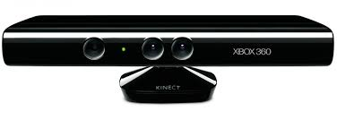
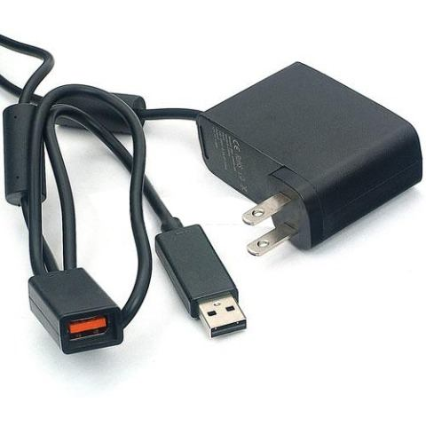
DISEÑO DE LA ETAPA DE CAPTURA DE DATOS
Kinect XBOX 360
Rango de inclinación física: ± 27 grados.
Rango de profundidad del sensor: 1,2 – 3,5 metros.
Reconocimiento de voz múltiple
Compatible con Xbox 360
Requiere adaptador de corriente para la PC.
Voltaje requerido 12V.

Slide 17
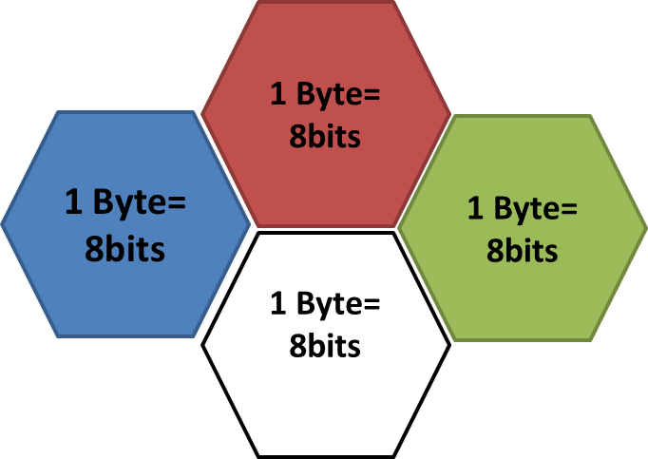
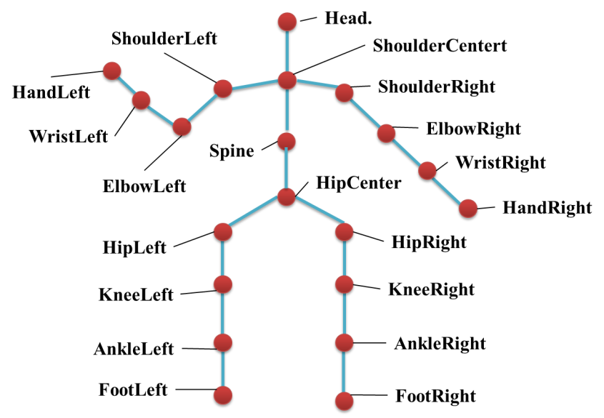
FLUJO DE COLOR
DISEÑO DE LA ETAPA DE CAPTURA DE DATOS
FLUJO DE ESQUELETOS

Slide 18
DIAGRAMA DE BLOQUES
DISEÑO DE LA ETAPA DE PROCESAMIENTO
REQUISITOS
Debe disponer de Autenticación para llevar a cabo el control de los usuarios.
Permitir el registro de usuarios en el sistema.
Interactuar con el sensor Kinect.
Procesamiento y validación de movimientos.
Conexión a la base de datos. Interfaz gráfica intuitiva y amigable para el usuario.

Slide 19
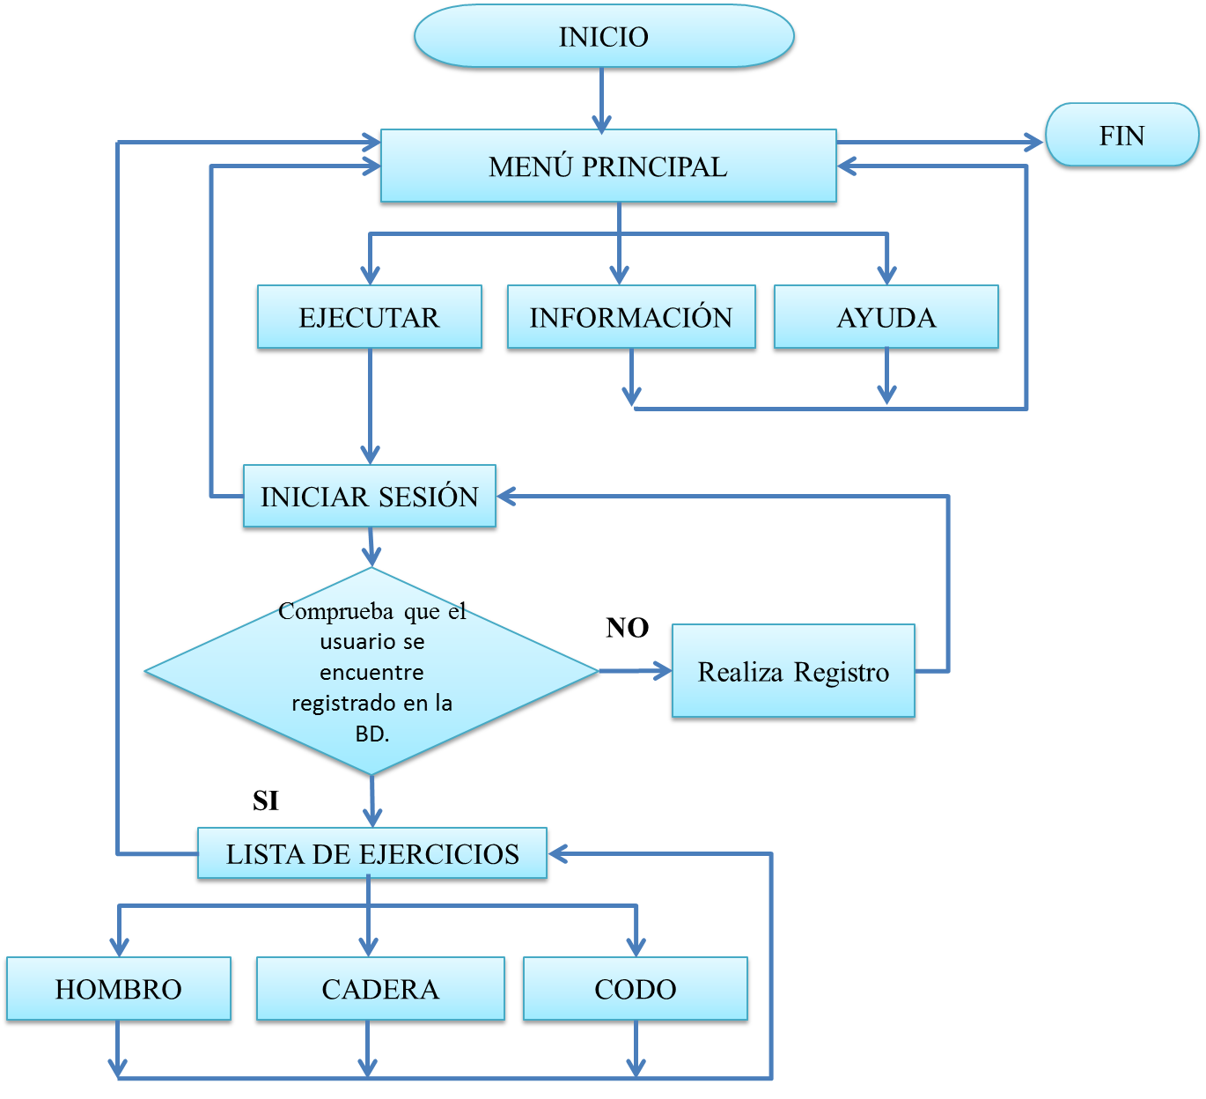
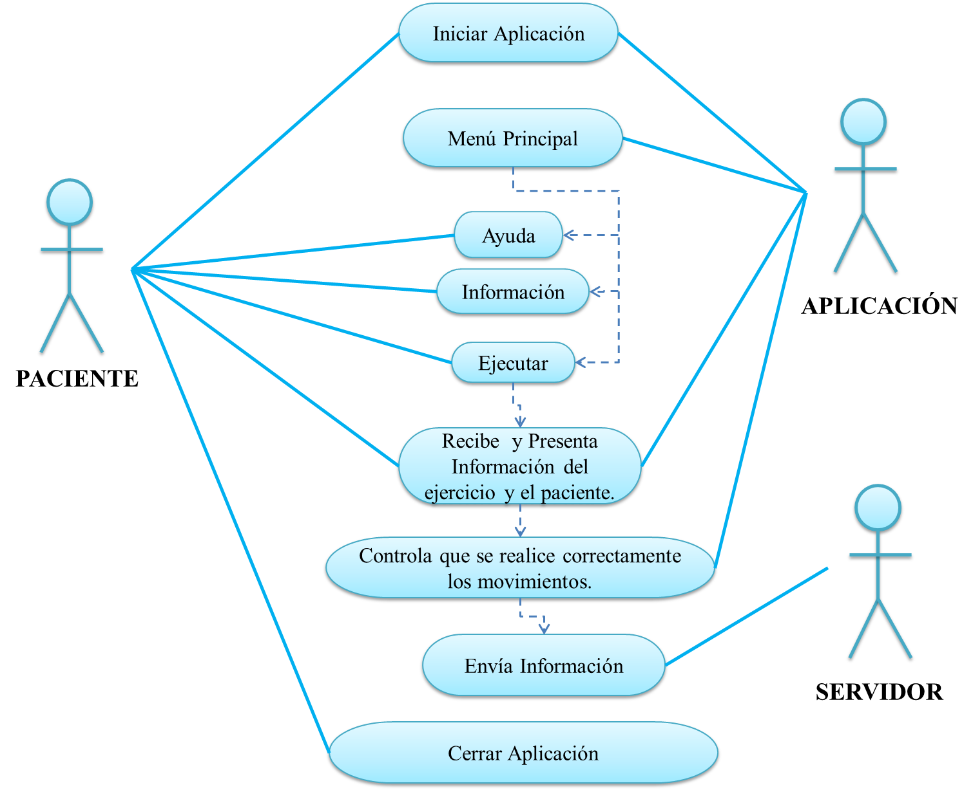
DIAGRAMA DE FLUJO DE LA INTERFAZ
DISEÑO DE LA ETAPA DE PROCESAMIENTO
DIAGRAMA DE CASOS DE USO DE LA INTERFAZ

Slide 20
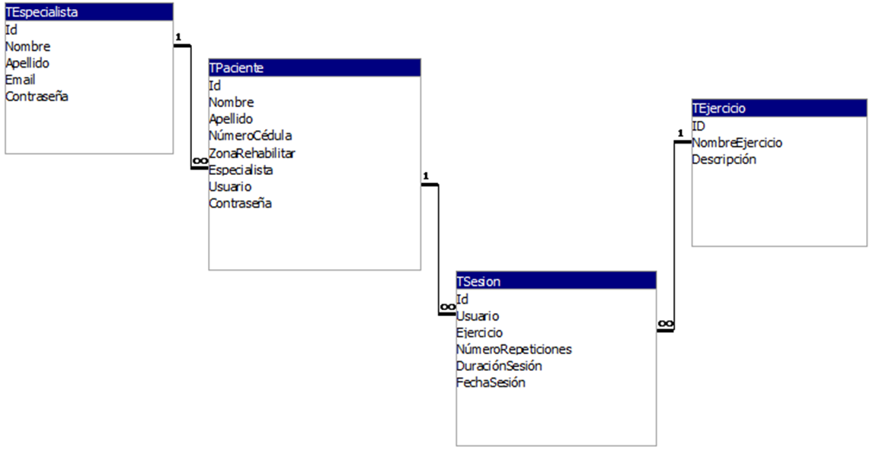
ESQUEMA DE LA BASE DE DATOS
DISEÑO DE LA ETAPA DE LA BASE DE DATOS Y LA APLICACIÓN WEB

Slide 21
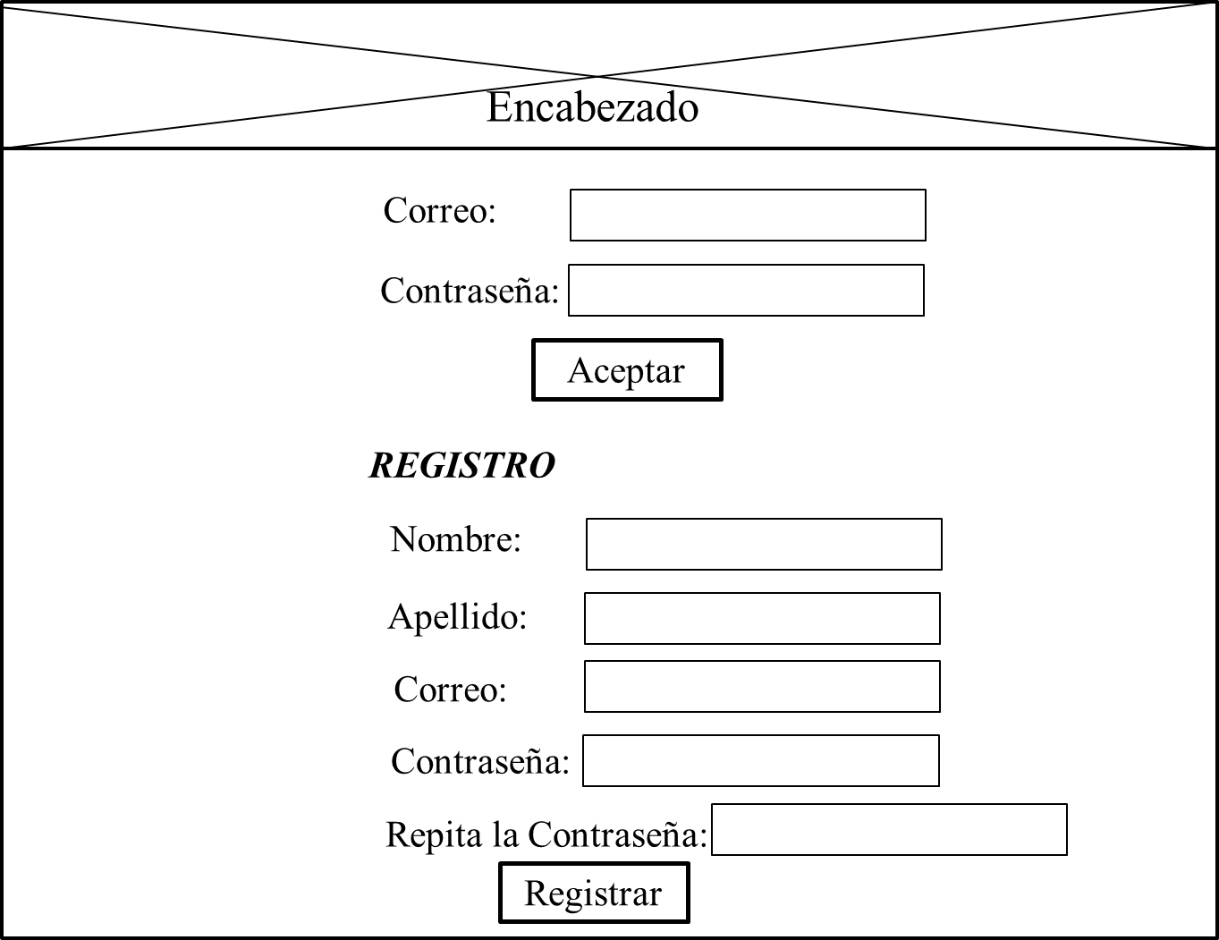
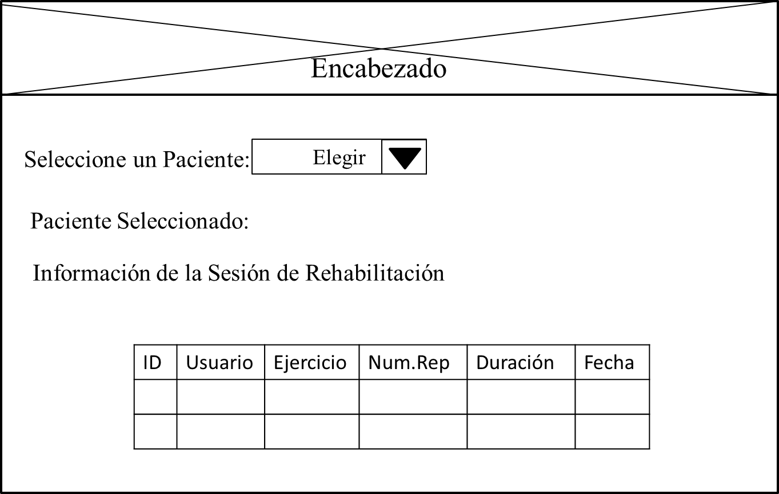
DISEÑO DE LAS VENTANAS DE LA APLICACIÓN WEB.
DISEÑO DE LA ETAPA DE LA BASE DE DATOS Y LA APLICACIÓN WEB

Slide 22
IMPLEMENTACIÓN DEL PROTOTIPO

Slide 23
HERRAMIENTAS Y RECURSOS
HARDWARE
SOFTWARE
PC con procesador Intel Core i7 2.40 GHz, 12 GB de RAM(de los cuales se requiere 2 GB)y una tarjeta de vídeo dedicado de 4 GB que soporta Direct X, que son algunos de los requisitos para trabajar en aplicaciones con Kinect.
Dispositivo Kinect para Xbox 360.
Cable de corriente con puerto USB para Kinect.
Windows 8.1
Microsoft .NET Framework 4.5.1 (Incluido con el Visual Studio Profesional2013)
Kit de Desarrollo de Software (SDK) para Kinect última versión 1.7.

Slide 24
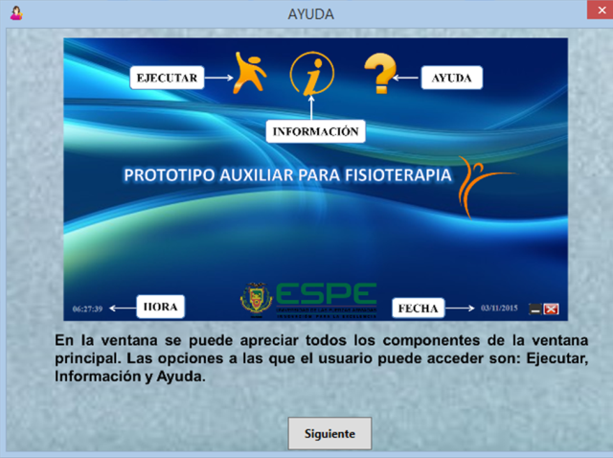
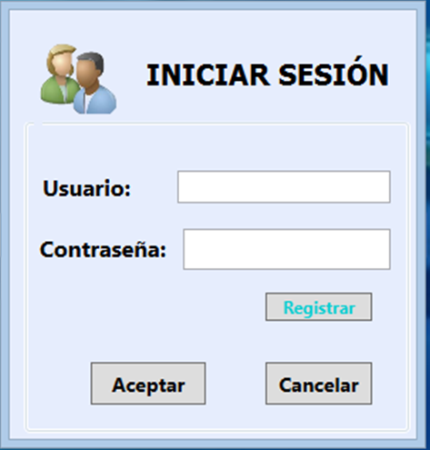
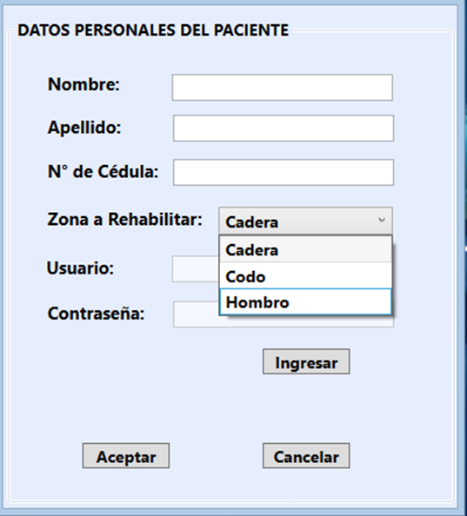
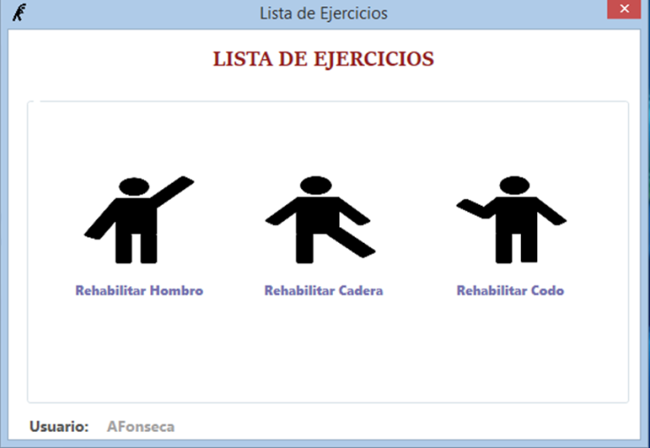
INTERFAZ DE APLICACIÓN

Slide 25
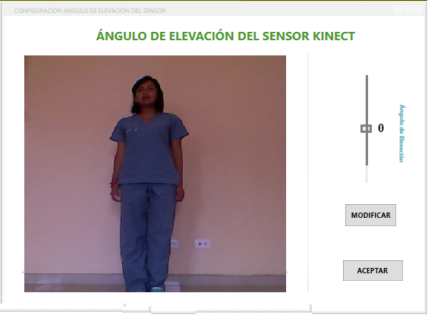
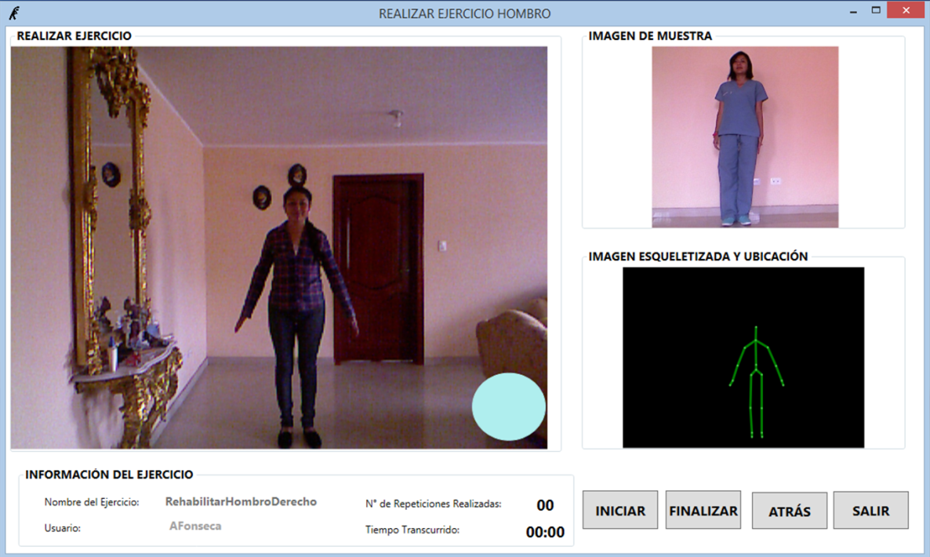
INTERFAZ DE APLICACIÓN

Slide 26
FLUJO DE DATOS DE KINECT
Identificar los flujos de datos que se necesitan.
Abrir o habilitar el flujo de datos.
Asignar previamente buffers para contener los datos del sensor.
Obtener los datos nuevos para cada flujo de cada frame
Vaciar el buffer de modo que el tiempo de ejecución puede llenarlo con el siguiente
fotograma.

Slide 27
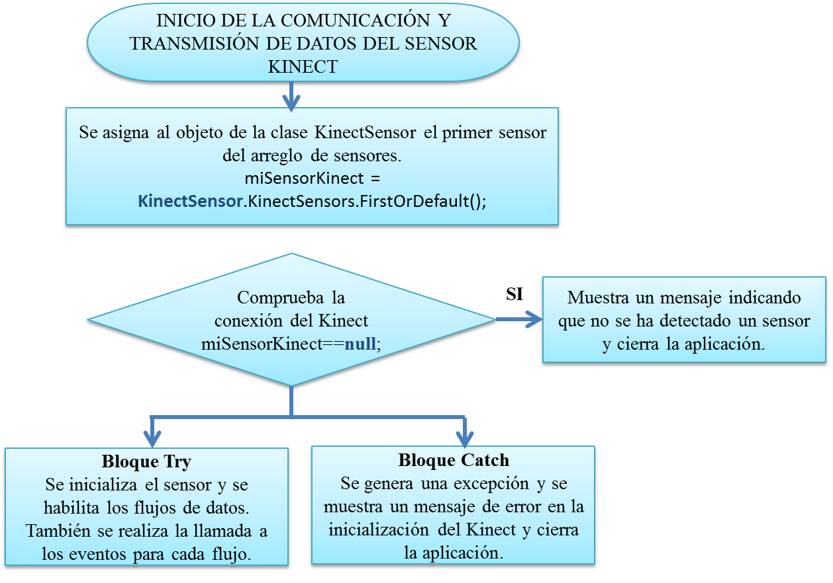
FLUJO DE DATOS DE KINECT

Slide 28
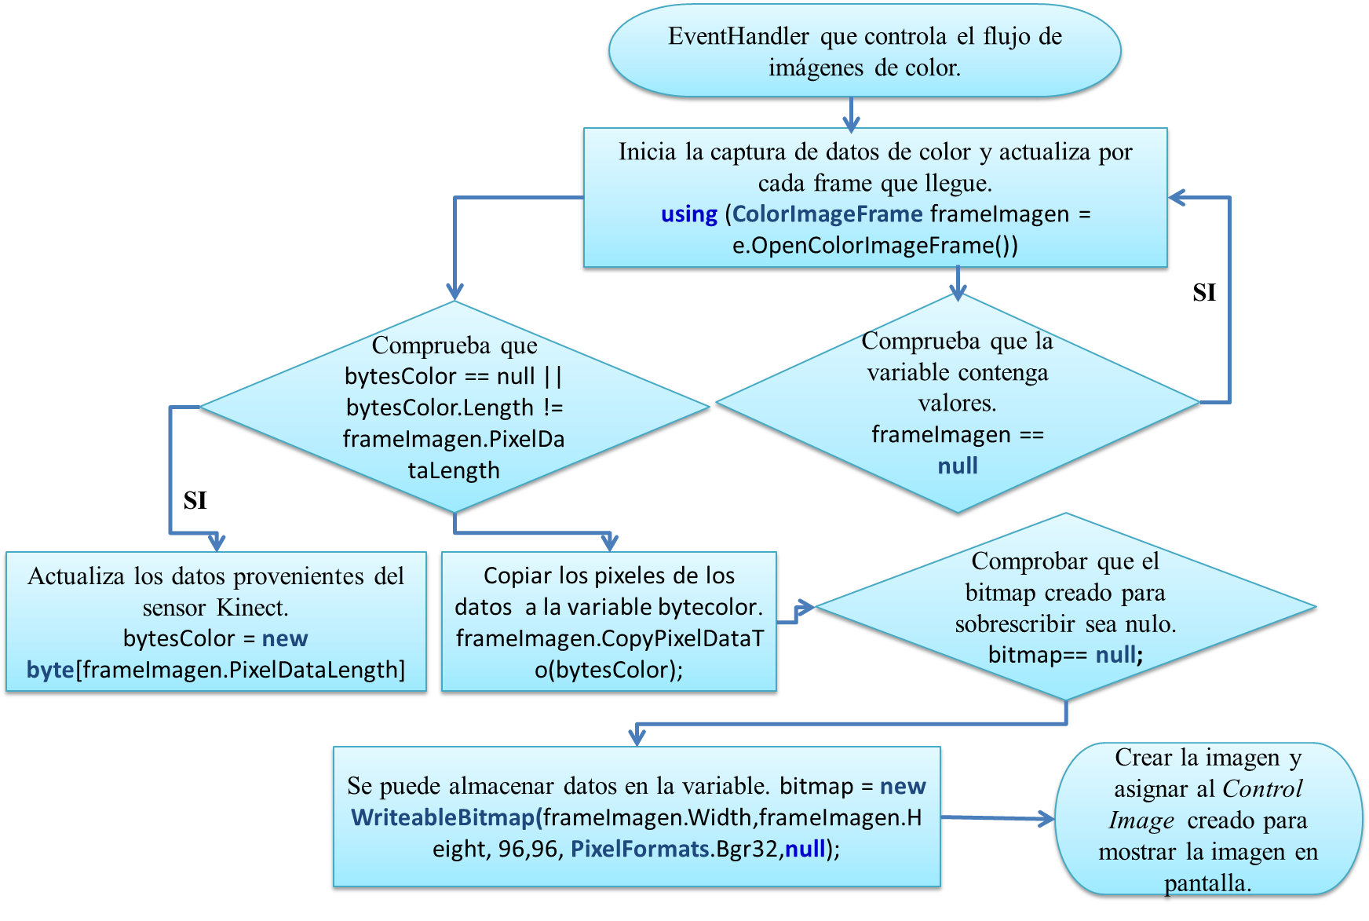
FLUJO DE COLOR DE KINECT

Slide 29
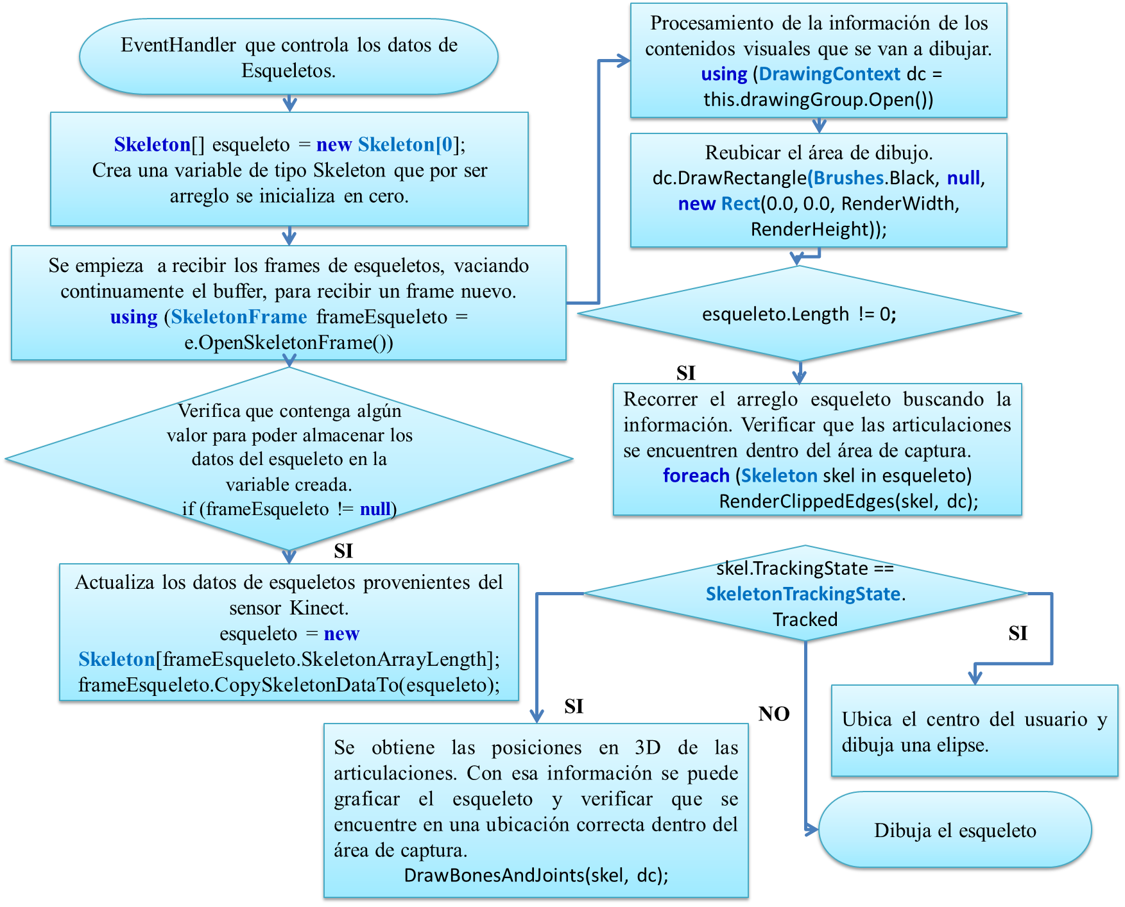
FLUJO DE ESQUELETOS DE KINECT

Slide 30
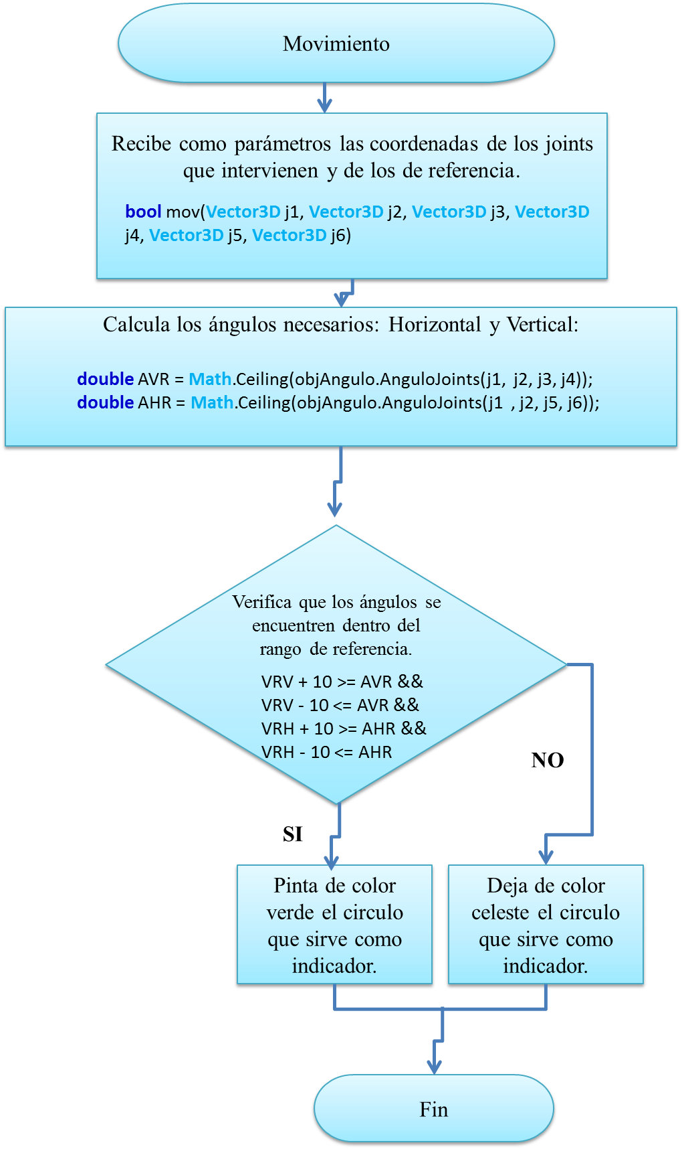
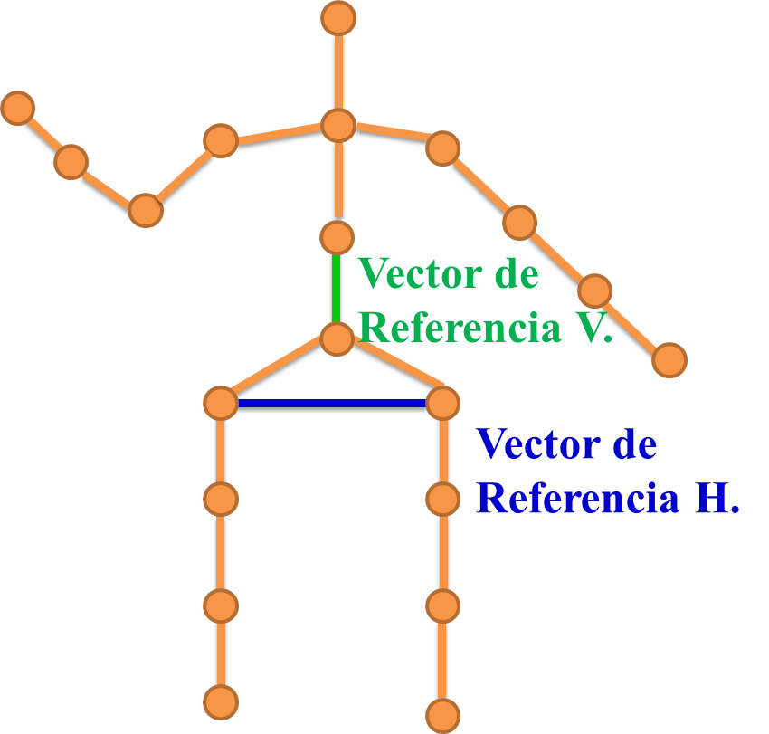
RECONOCIMIENTO DE MOVIMIENTOS
DEFINIR EL MOVIMIENTO

Slide 31
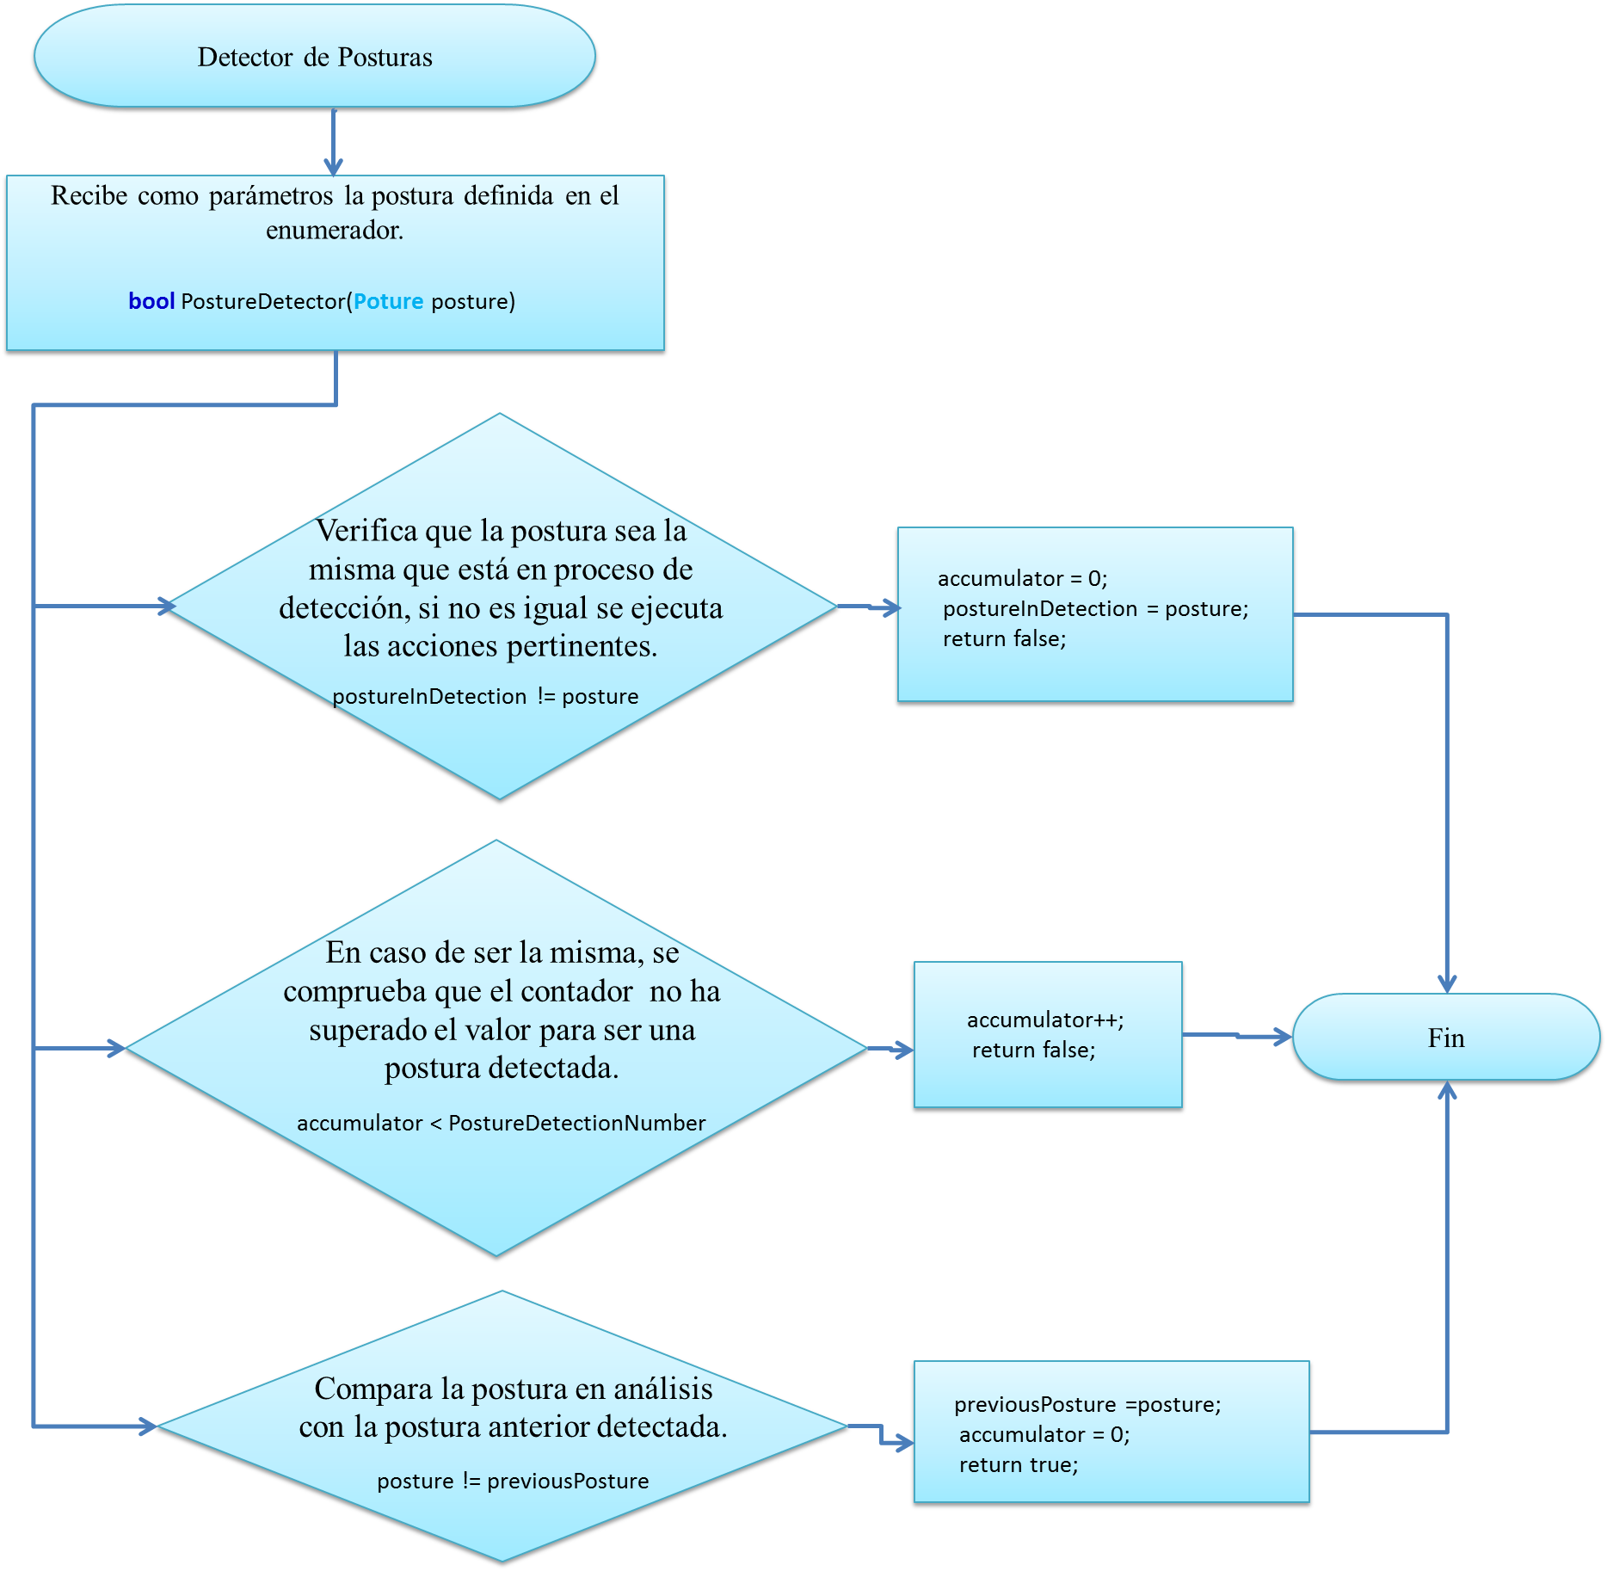
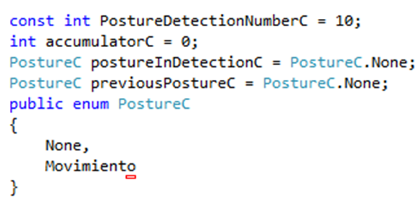
RECONOCIMIENTO DE MOVIMIENTOS
IDENTIFICAR MOVIMIENTO

Slide 32
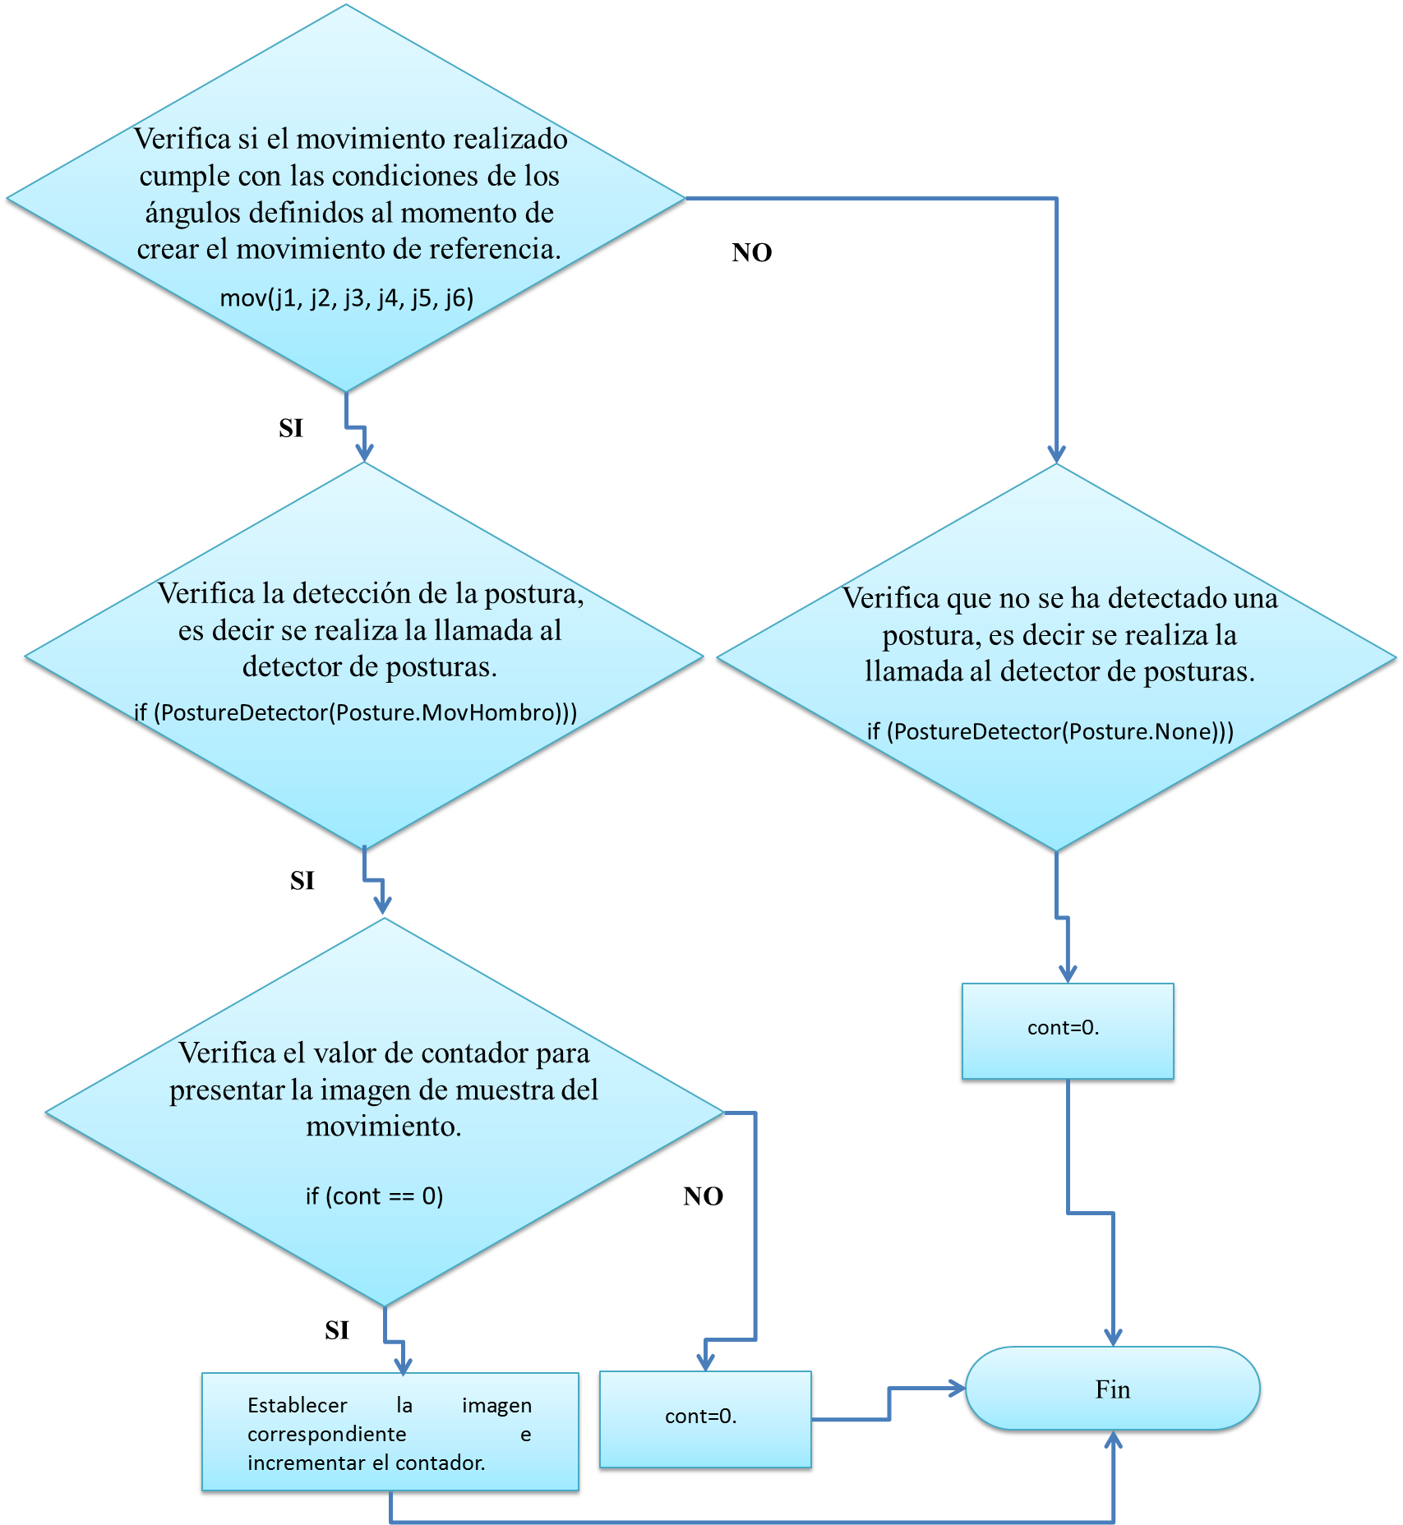
RECONOCIMIENTO DE MOVIMIENTOS
LLAMADA AL PROCESO DE RECONOCIMIENTO DE MOVIMIENTOS

Slide 33
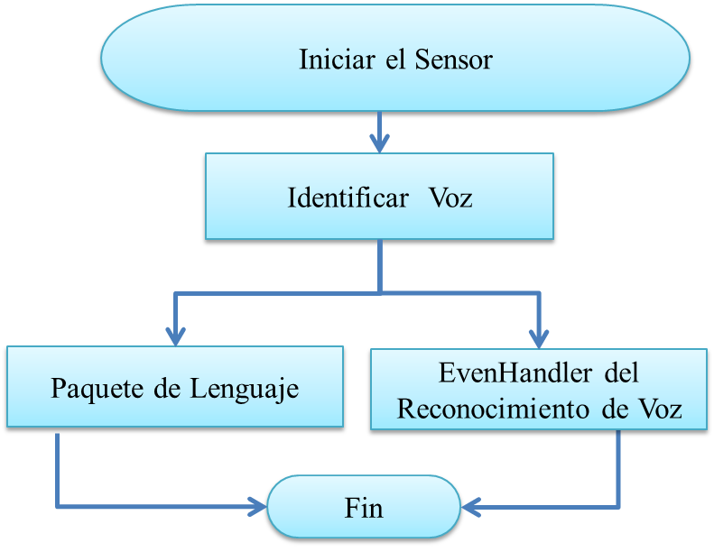
RECONOCIMIENTO DE VOZ

Slide 34
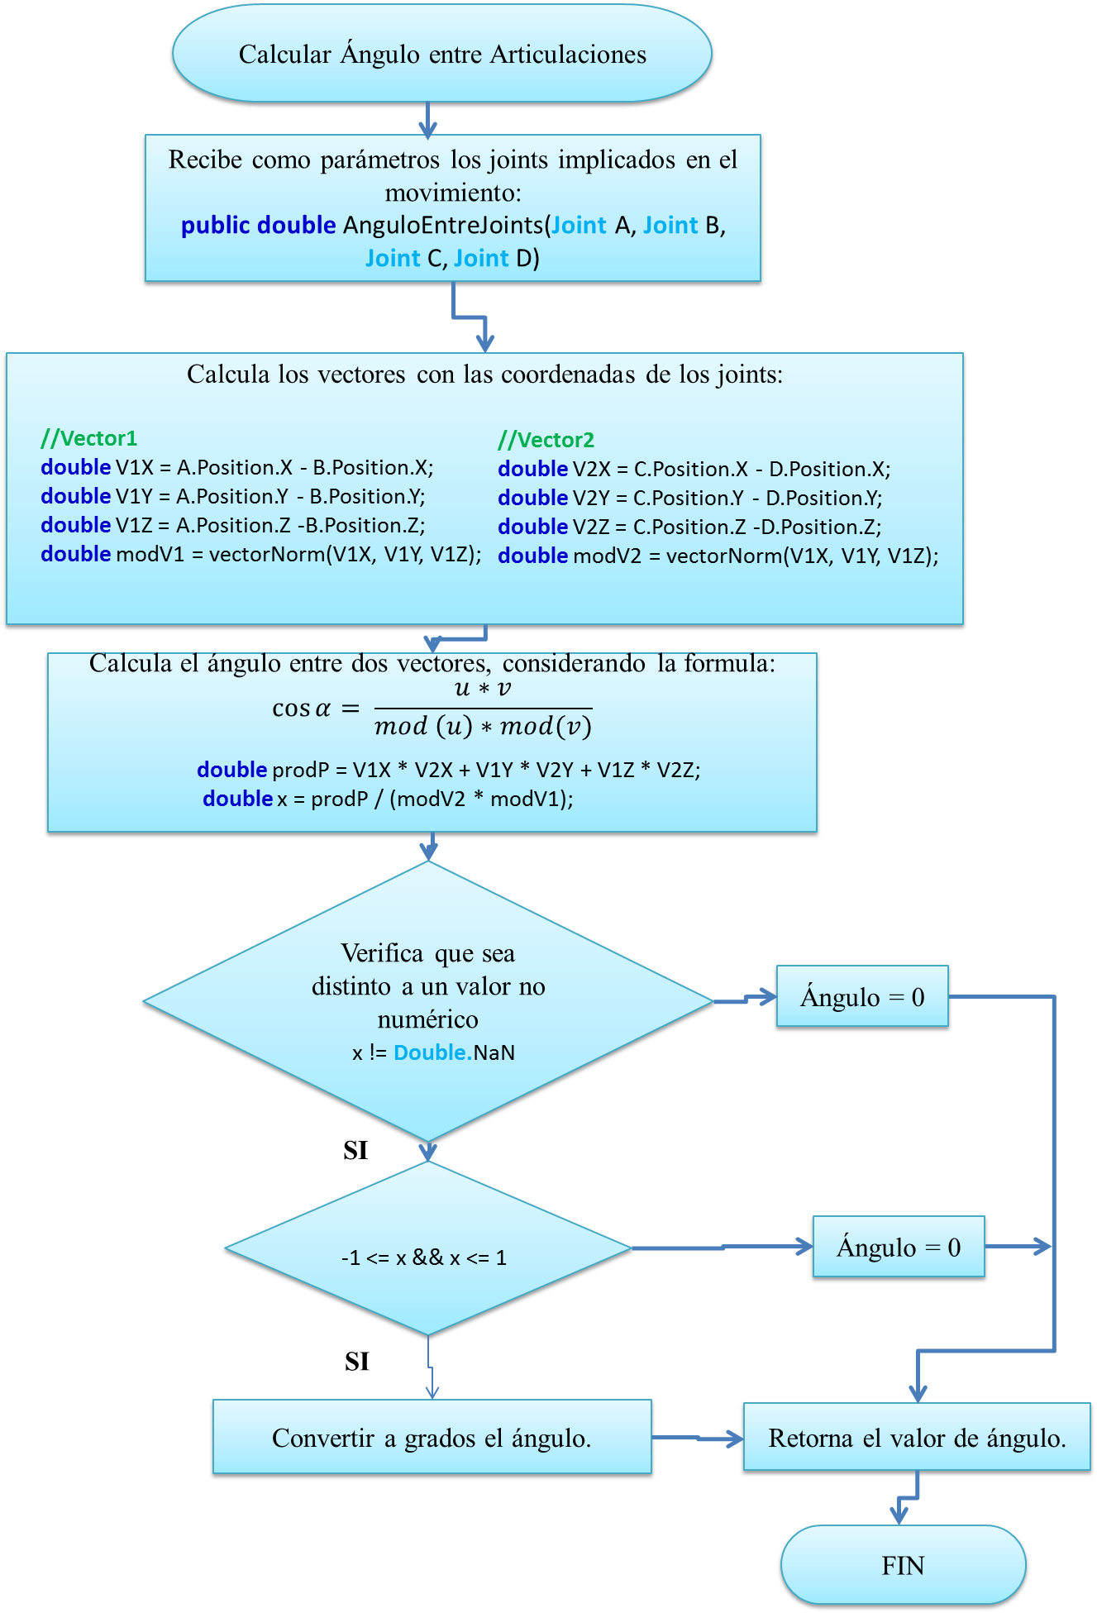
CÁLCULO DEL ÁNGULO DE LAS ARTICULACIONES

Slide 35
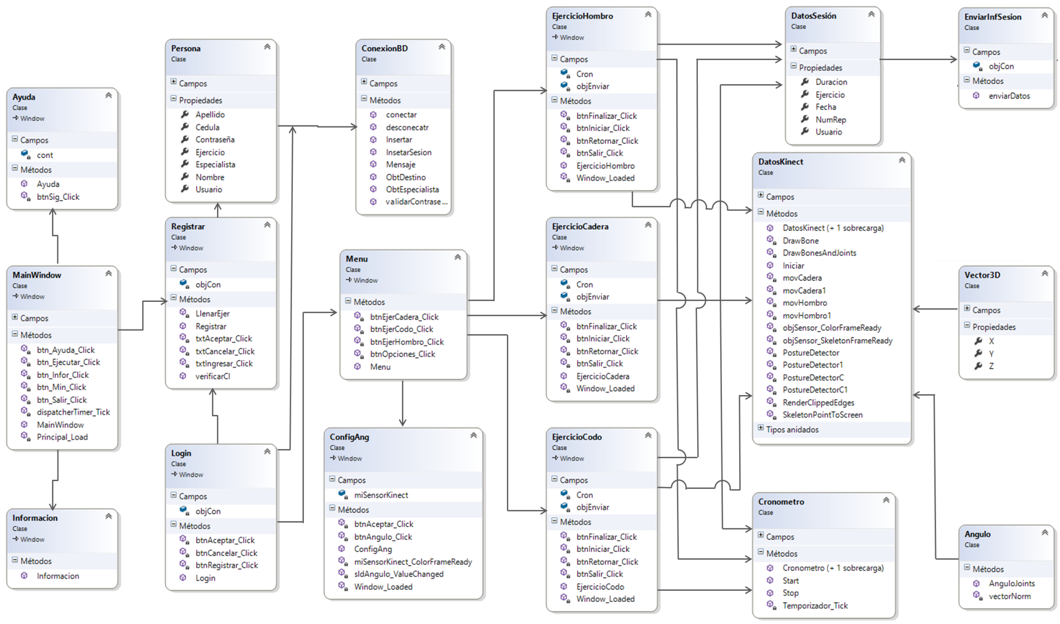
DIAGRAMA DE CLASES IMPLEMENTADO

Slide 36
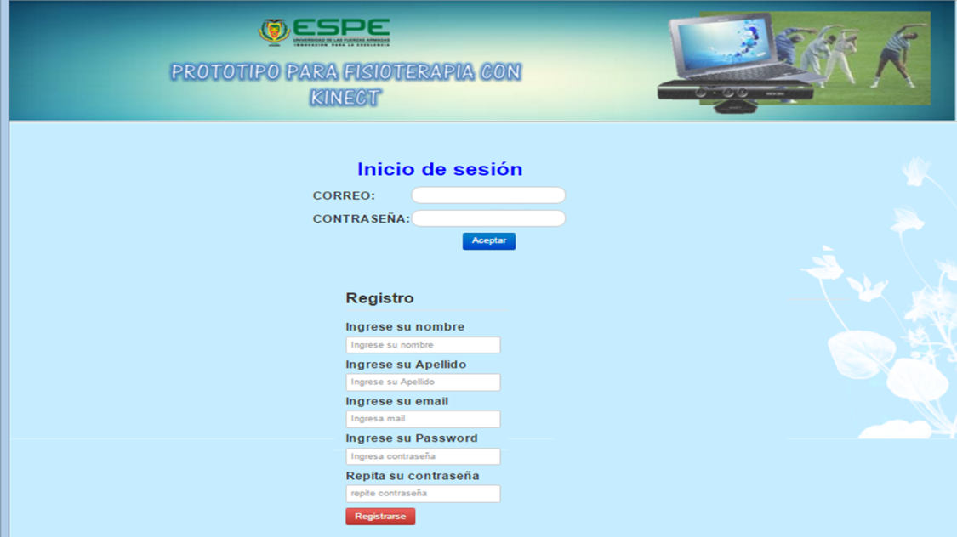
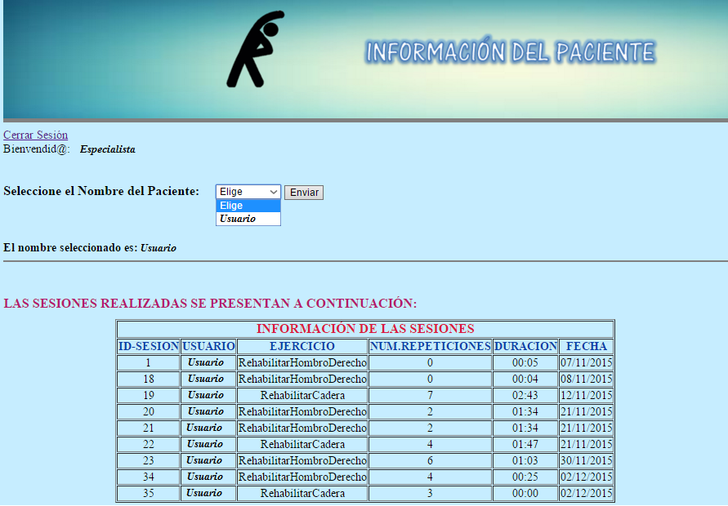
APLICACIÓN WEB

Slide 37
PRUEBAS

Slide 38
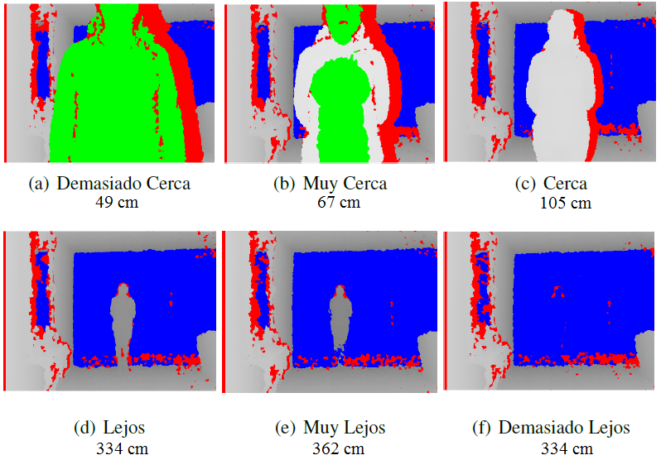
PRUEBAS DE FUNCIONAMIENTO
DISTANCIA ÓPTIMA PARA EL RECONOCIMIENTO DE LAS ARTICULACIONES

Slide 39
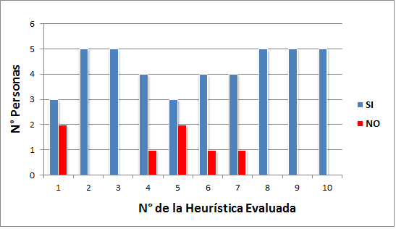
PRUEBAS DE FUNCIONAMIENTO
EVALUACIÓN DE LA INTERFAZ DEL PROTOTIPO
1 | Visibilidad del estado del sistema
2 | Utilizar el lenguaje de los usuarios
3 | Control y libertad para el usuario
4 | Consistencia y estándares
5 | Prevención de errores
6 | Minimizar la carga de la memoria del usuario
7 | Flexibilidad y eficiencia de usos
8 | Ayudar a los usuarios a reconocer, diagnosticar y recuperarse de los errores
9 | Ayuda y documentación
10 | Diálogos estéticos y diseño minimalista

Slide 40
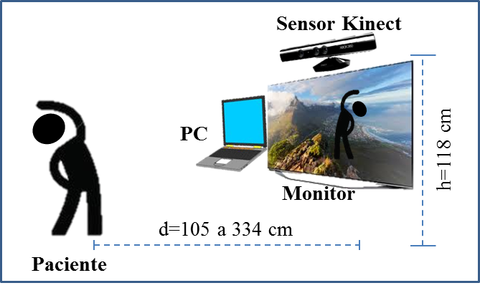
PRUEBA PILO DE REHABILITACIÓN
CONSIDERACIONES
ESCENARIO DE PRUEBA
El usuario debe ubicarse frente al sensor a una distancia de 105 a 334 cm.
La altura a la que esta ubicado el Kinect es 118 cm desde el piso.
Alcanzar diez repeticiones en cada sesión por un período de tiempo de alrededor de un mes.
Se evaluará el número de repeticiones alcanzadas y la duración de la sesión.
CARACTERÍSTICAS DEL PACIENTE

Slide 41
PRUEBA
PRUEBA PILO DE REHABILITACIÓN
La prueba fue realiza en un ambiente cerrado con unas dimensiones de aproximadamente 2.5 m de ancho y 3.5 m de largo, con una iluminación adecuada para que pueda identificarse la imagen que capta el sensor.

Slide 42
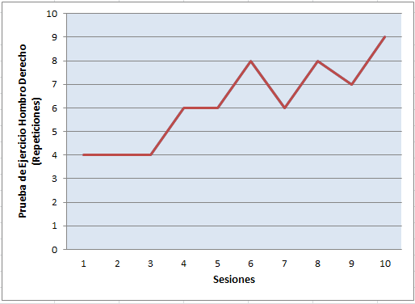
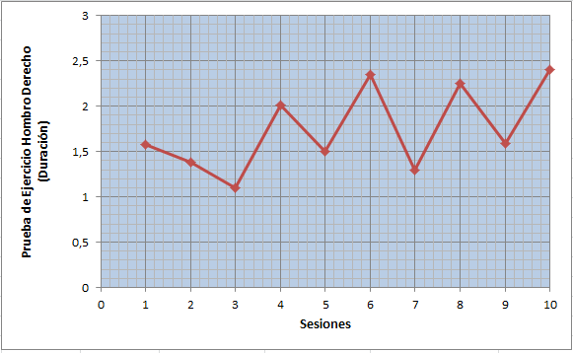
PRUEBA PILO DE REHABILITACIÓN
RESULTADOS

Slide 43
CONCLUSIONES Y RECOMENDACIONES

Slide 44
Conclusiones
La selección del SDK depende de la versión de Visual Studio que se va a utilizar. De ahí que en la ejecución del proyecto se utilizó Visual Studio 2013, en el cual se probó las tres versiones del SDK, resultando completamente funcional el SDK 1.7 que se caracteriza por ser una de las versiones con mayor estabilidad.
La validación de los movimientos que conforman la rutina de ejercicios de rehabilitación se desarrolló después de realizar un estudio y breve revisión de los conceptos de fisioterapia, que permitieron establecer los parámetros necesarios como ángulos y posición de las articulaciones que intervienen en el movimiento para poder realizar una identificación de posturas con el sensor Kinect.
Para el reconocimiento de movimientos ha sido necesario implementar un identificador de posturas, que define el movimiento en base a un análisis angular de vectores, y un enumerador que permite analizar las posturas por un cierto intervalo de tiempo.
Una vez realizada las pruebas con un paciente que sufre de artritis reumatoidea por el lapso de diez sesiones y habiendo logrado mejoras en la movilidad, se concluye que los objetivos propuestos en el presente proyecto se han cumplido satisfactoriamente.

Slide 45
Trabajos futuros
Incluir en versiones futuras del prototipo nuevos movimientos para tratar otro tipo de articulaciones como la articulación de la rodilla, el pie o la muñeca.
Considerando que el SDK oficial de Kienct permite trabajar con más de un sensor conectados a un mismo ordenador se propone como mejora del prototipo utilizar dos o más sensores Kinect para mejorar el reconocimiento de posturas complejas.
Se puede desarrollar aplicaciones para ejecutar terapias de lenguaje, ya que el sensor Kinect cuenta con un arreglo de micrófonos que permiten, mediante la implementación de algoritmos, el reconocimiento de voz.

